Slide 1
오픈소스 소프트웨어 N Team1_14
- AI를 이용한 그림 생성 및 거래 플랫폼 -

Slide 2
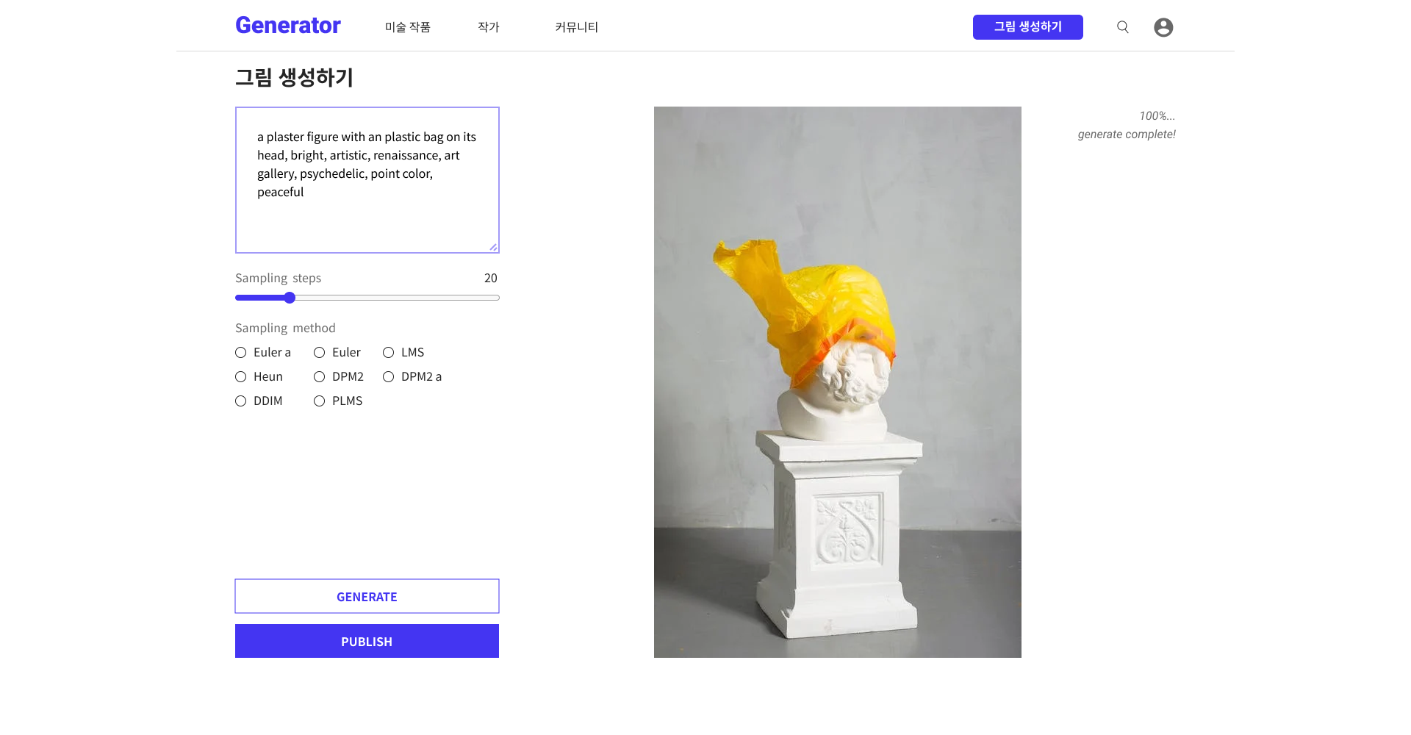
소개
SaaS 형태로 사용자의 기기, 사양에 관계없이 AI 그림 생성이 가능한 웹사이트

Slide 3
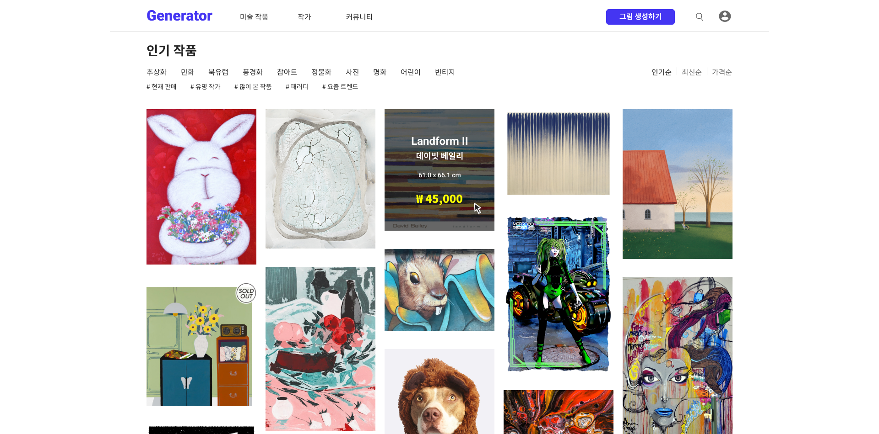
소개
생성한 그림을 거래할 수 있는 플랫폼

Slide 4
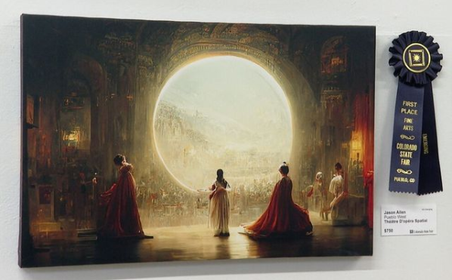
추진배경
지난 8월, 美 미술대회에서 AI가 그린 그림이 1위를 하며 미술작품으로 인정
AI로 만든 창작물에 대한 수요가 존재할 것으로 예상

Slide 5
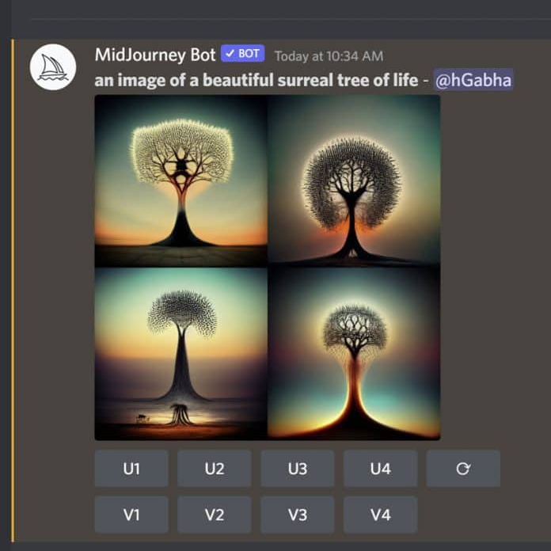
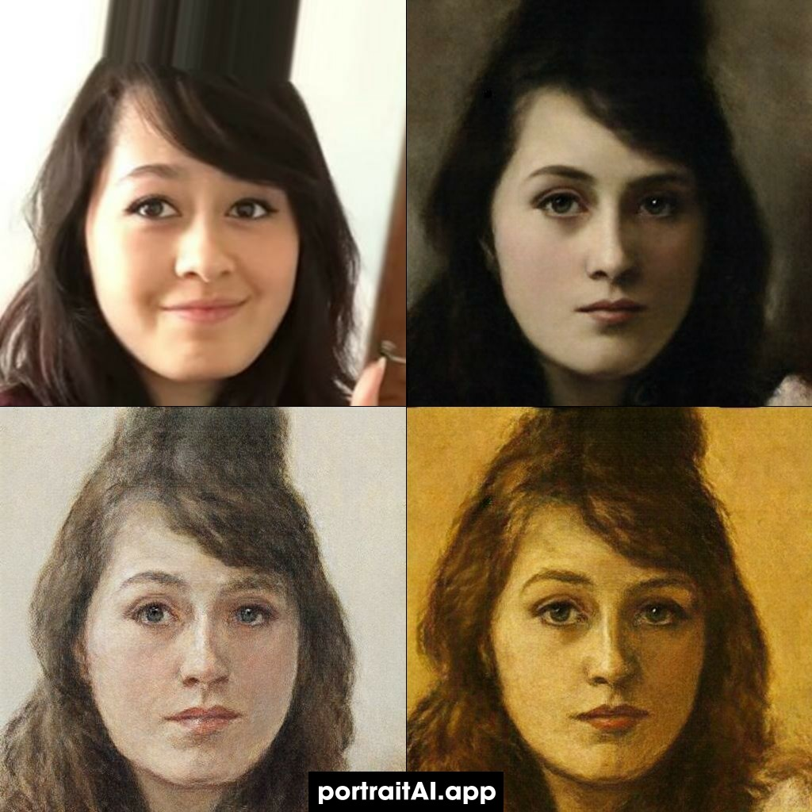
유사 서비스
Midjourney
디스코드 기반으로 사용하는 소프트웨어
NovelAI
현재 가장 이슈되는 소프트웨어
구독제로 운영
Portrait AI
셀카를 업로드하면,
AI가 18세기 초상화로 그림을 생성

Slide 6
유사 서비스와의 비교
 | Midjourney | NovelAI | Portrait AI | 우리의 서비스
알고리즘 | 적대적 생성 신경망 | Diffusion 모델 | 확인 불가 | Diffusion 모델
GUI | 디스코드 기반 | 자체 웹사이트 | 자체 웹사이트 | 자체 웹사이트
기능 | 그림 생성 | 그림 생성 | 그림 생성 | 그림 생성 + 거래 플랫폼
수익 모델 | 부분 유료화 | 유료화 | 부분 유료화 | 플랫폼 수수료

Slide 7
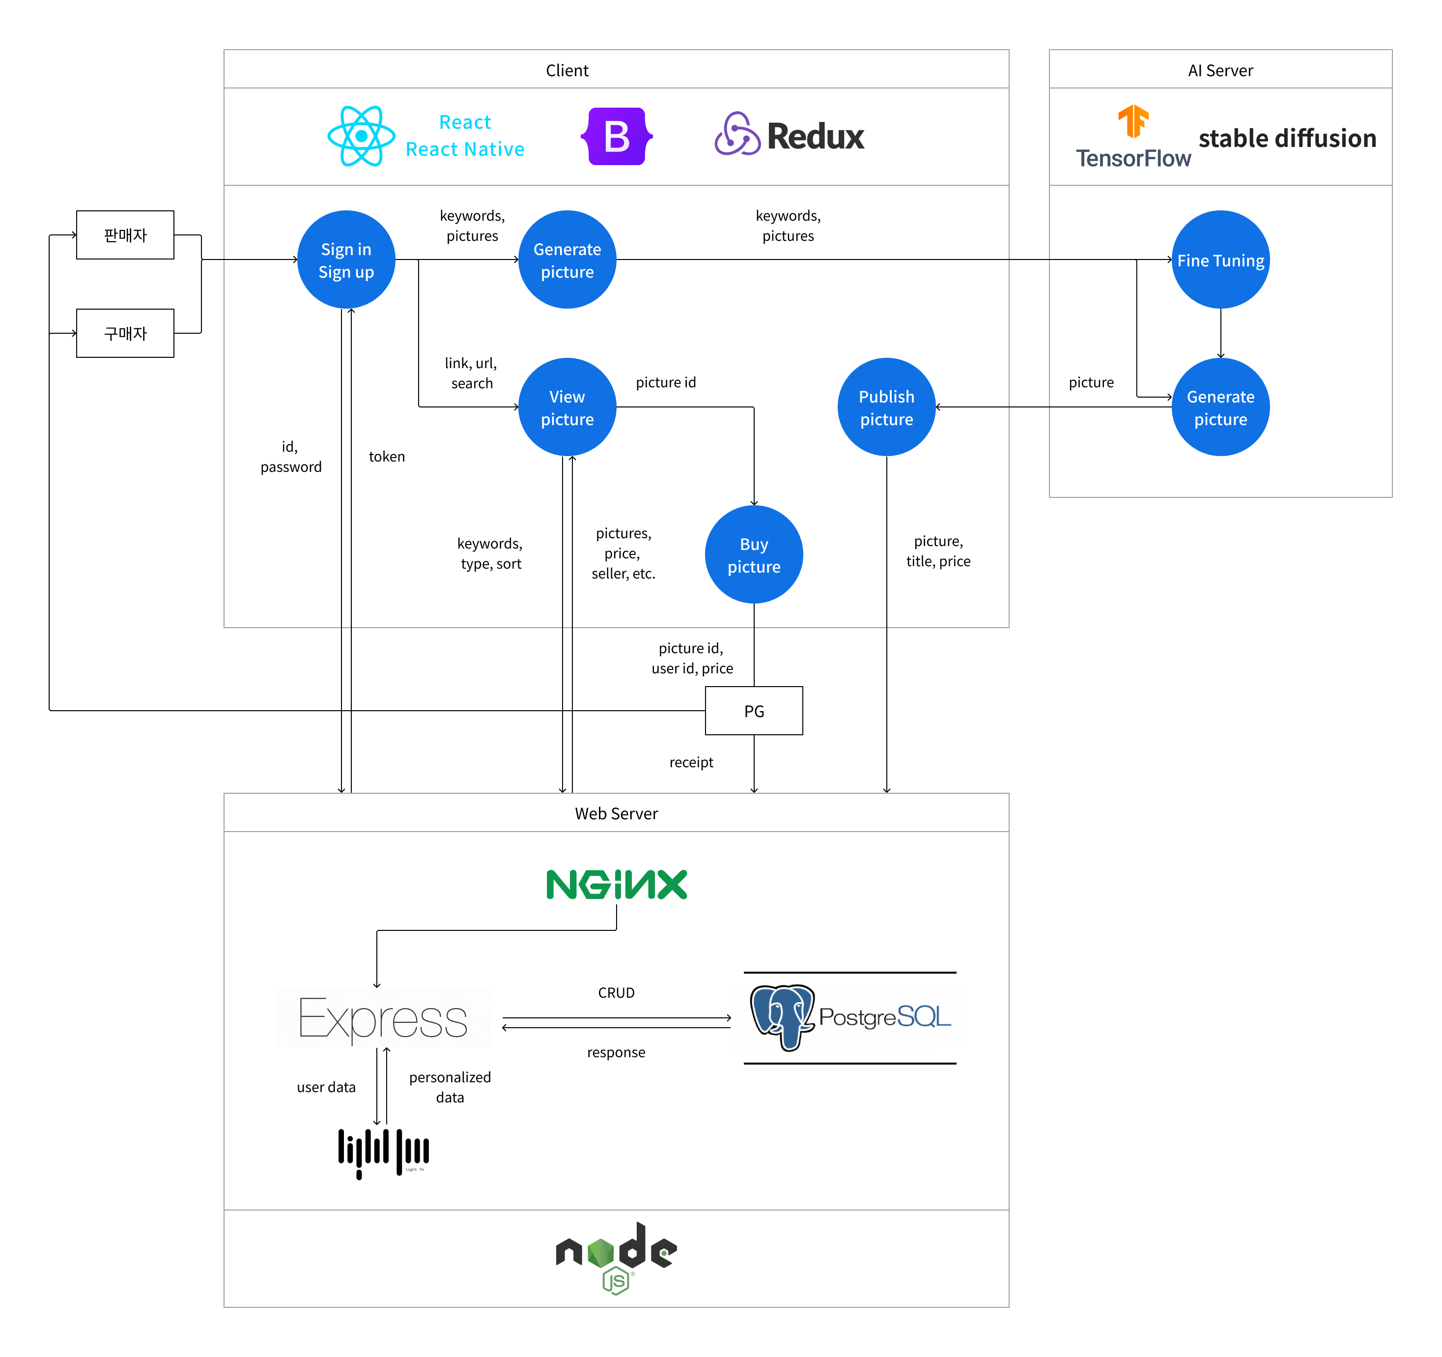
DFD, 사용한 오픈소스

Slide 8
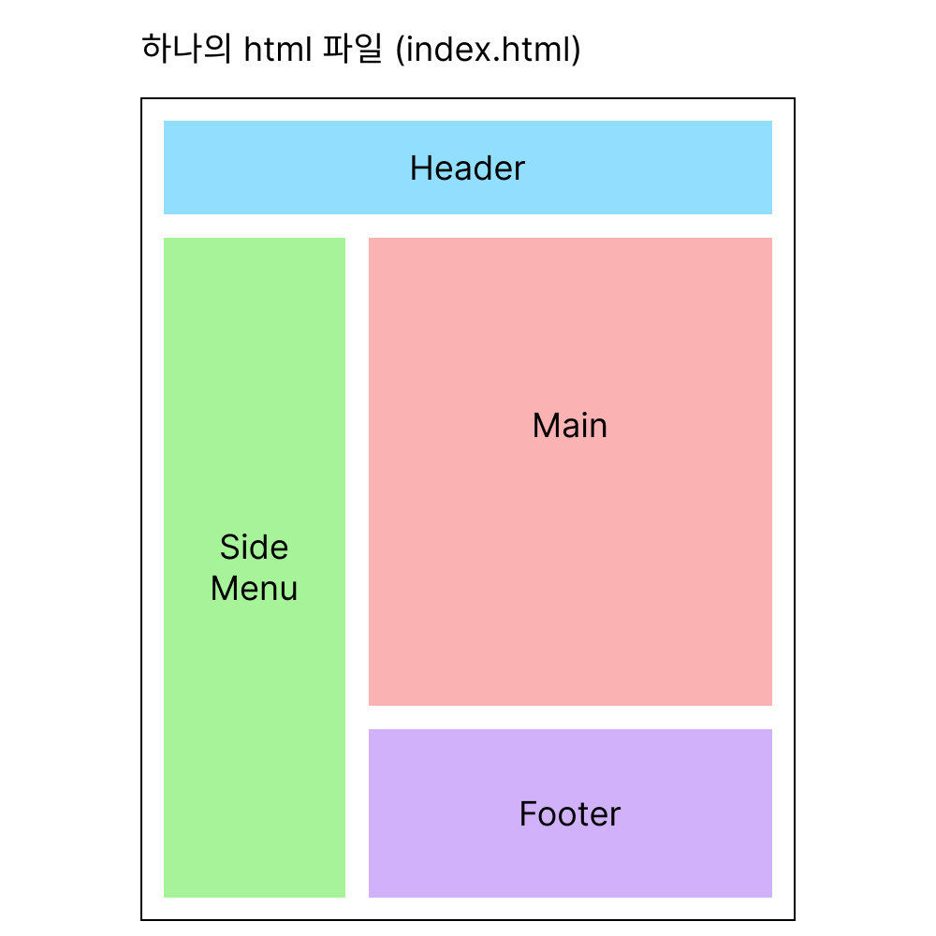
React
SPA의 구조
Facebook에서 개발한 사용자 인터페이스 구축을 위한 자바스크립트 라이브러리
Single Page Application을 개발할 때 사용
MIT 라이선스

Slide 9
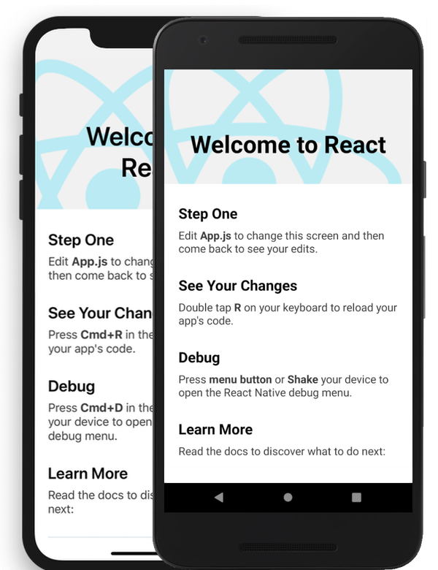
React Native
IOS와 안드로이드에서 동시에 개발이 가능한 크로스 플랫폼 앱 프레임워크
React와 동일한 문법
MIT 라이선스

Slide 10

BootStrap
HTML, CSS, JS 템플릿을 모아둔 프레임워크
적은 코드로 쉽고 빠르게 프론트엔드 대부분의 기능 수행
MIT 라이선스

Slide 11
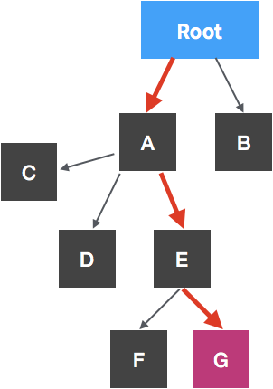
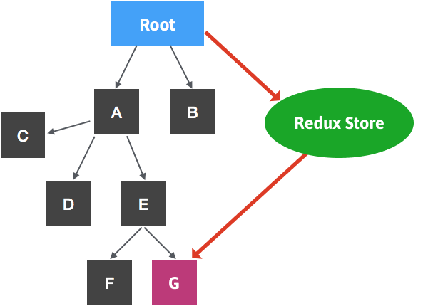
Redux
Props Drilling
Redux의 Store를 사용
상태 관리를 위한 자바스크립트 라이브러리
여러 레벨의 컴포넌트를 거쳐야 하는 Props Drilling 을 해결하기 위해 사용
MIT 라이선스

Slide 12


Express.js
Node.js 웹 애플리케이션 프레임워크
백엔드 서버 구현을 위해 사용
MIT 라이선스

Slide 13

PostgreSQL
객체 관계형 데이터베이스 관리 시스템
Express 서버에서 요청하는 CRUD를 처리
PostgreSQL 라이선스 (MIT 라이선스와 유사)

Slide 14

NGINX
HTTP, 리버스 프록시 서버 프로그램
WAS 앞에 배치하여 DB와 연결된 WAS의 보안을 강화
BSD 2-Clause 라이선스

Slide 15
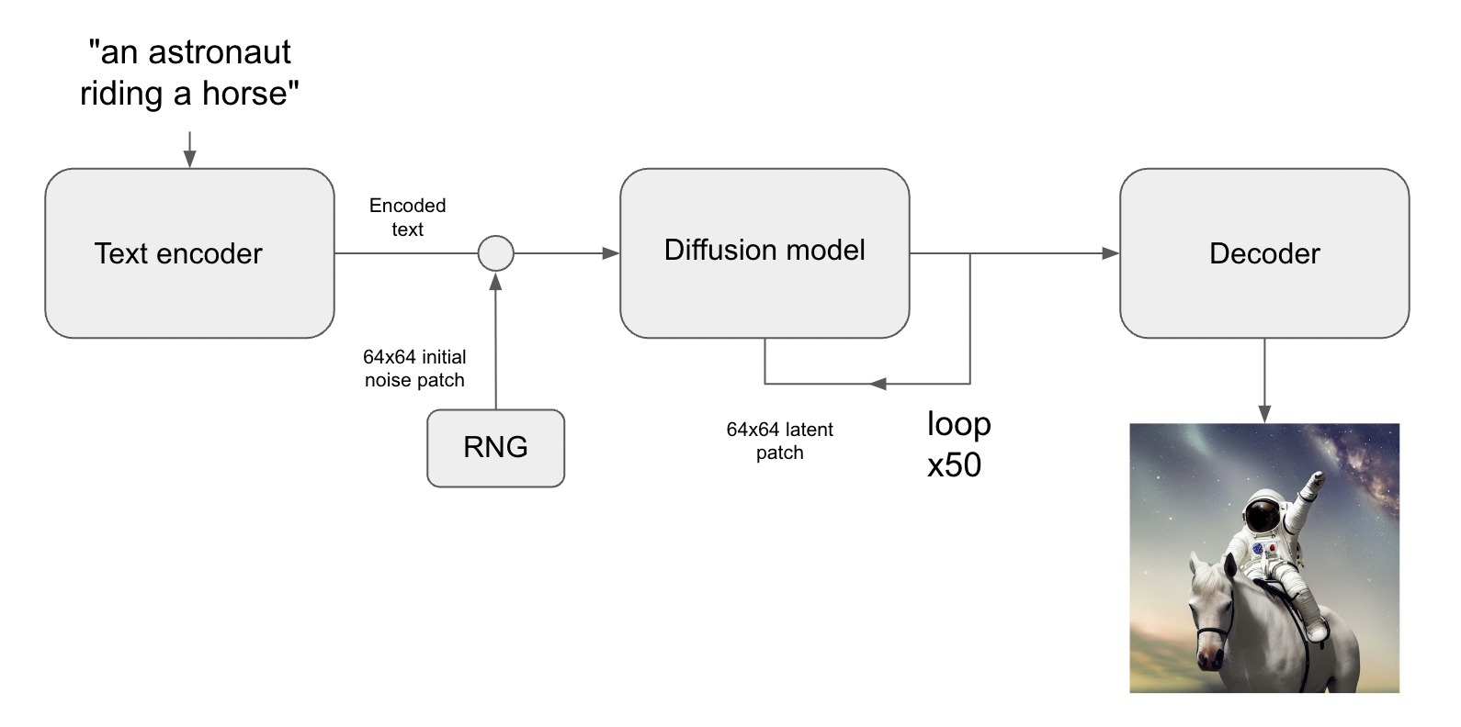
Stable Diffusion
Text-to-Image 인공지능 모델
Diffusion 모델을 사용하여 노이즈에서 이미지를 생성하는 방식
CreativeML Open RAIL M 라이선스

Slide 16

LightFM
해외 유명 쇼핑 플랫폼 Lyst 에서 만든 추천 알고리즘
Content-based와 Collaborative Filtering 의 장점을 결합한 Hybrid 모델
Apache 라이선스 2.0

Slide 17

TensorFlow
구글에서 2015년 오픈 소스로 공개한 기계학습 라이브러리
이미지 인식, 신경망 학습을 통해 스테이블 디퓨전의 정확도와 완성도를 보완
Apache 라이선스 2.0

Slide 18
감사합니다

